Slide 1
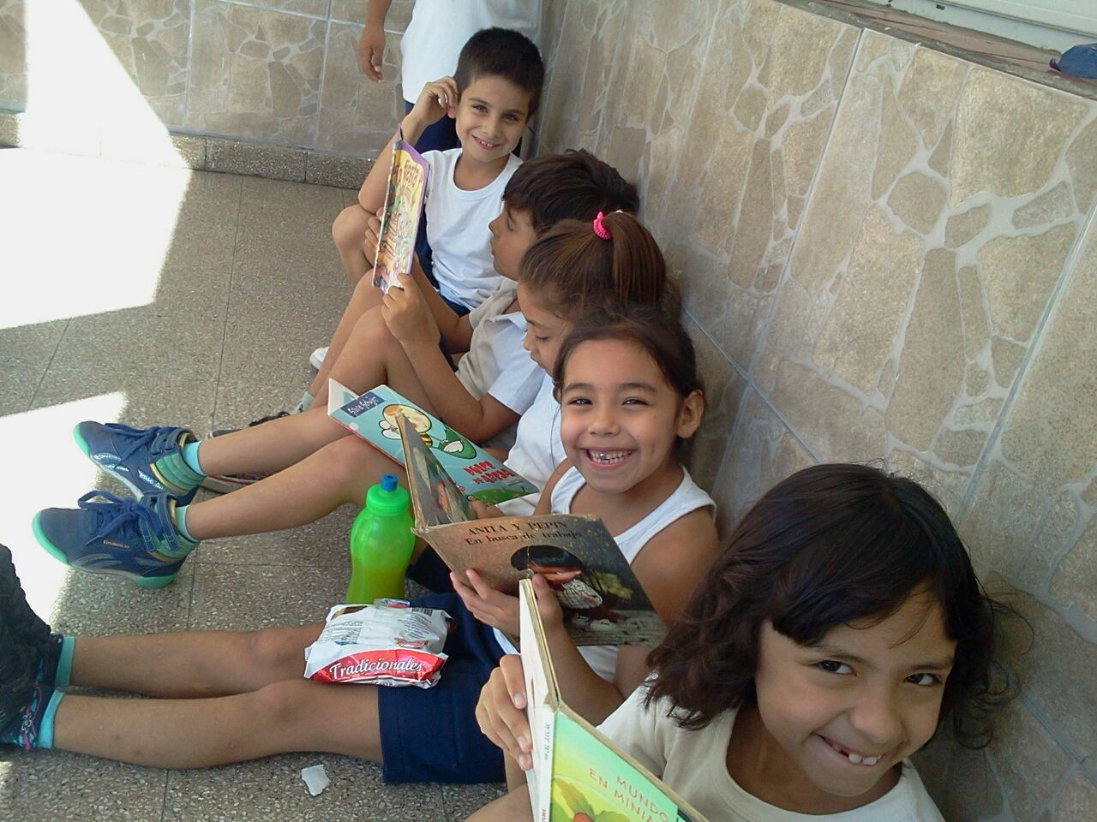
de Rosario
JORNADA ROSARINA SOBRE ABOGADO DEL NIÑO,NIÑA Y ADOLESCENTE
26 DE MARZO DE 2019
Facultad de Derecho universidad Nacional
El abogado del niño, niña y adolescente: experiencias santafesinas

Slide 2

Primer conversatorio naf-provincia de santa fe –noviembre de 2018 –facultad de derecho de la unr

Slide 3


Slide 4


Slide 5


Slide 6


Slide 7
ABOGADO DEL NIÑO ,LA NIÑA Y EL ADOLESCENTE
PRECISIONES SOBRE LA FIGURA

Slide 8
MARCO NORMATIVO
CONSTITUCIÓN NACIONAL (ART. 18, 73 y 75 INC.22 E INC 22 )
CONVENCIÓN SOBRE LOS DERECHOS DEL NIÑO (Art. 12)
LEY 26.061 (ART. 27 INC. C) Y DECRETO REGLAMENTARIO N° 415/06
CÓDIGO CIVIL Y COMERCIAL DE LA NACIÓN (/ ART 705 Y SS/ ART 24/ART. 26/)
OBSERVACIONES GENERALES DEL COMITÉ GENERAL DE LOS DERECHOS DEL NIÑO Nª5, Nº12, Nº 14.
100 REGLAS DE BRASILIA
LEY PROVINCIAL DE PROTECCIÓN INTEGRAL N°12967 /09 Y DECRETO REGLAMENTARIO N° DECR. Nº 0619/10
LEYES PROVINCIALES S/ AN ( EJ. LEY DE ABOGADO DEL NIÑO PBA 14.568 Y DR 62/2015)
Y EN SANTA FE??

Slide 9



“Primer Conversatorio de niñez y adolescencia en provincia de Santa Fe” ,
El punto de partida
Objetivo
Composición y presupuestos
Enfoque teórico
Tratamiento integral de la temática y aporte critico reflexivo y superador
Perspectiva multidisciplinaria
Contribución de la mirada jurídica
.

Slide 10
La estrategia de método : partir de la experiencia
pensar en el marco teórico del derecho y cómo aplicamos esa investigación para lograr el objetivo planteado de intervenir sobre la situación de la niñez y la adolescencia

Slide 11
El diseño conceptual
Talleres de dialogo
El diseño técnico de los conversatorios: pautas de trabajo
Organización en módulos
Desarrollo del Primer modulo

Slide 12
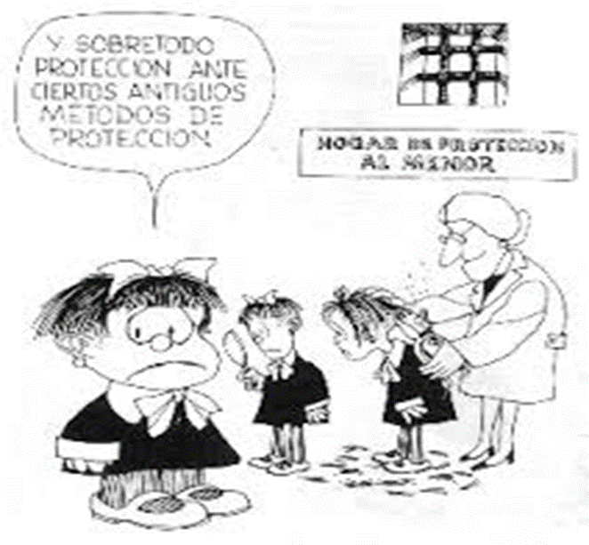
CAMBIO DE PARADIGMA
PARADIGMA DE LA SITUACION IRREGULAR

Slide 13

PARADIGMA DE LA PROTECCION INTEGRAL

Slide 14
ABOGADO DEL NIÑO Y LA NIÑA
DEFENSOR
TUTOR AD- LITEM
ASISTENTE SOCIAL

Slide 15
Registro Provincial de Abogados y Abogadas de niñas, niños y adolescentes
APRECIACIONES
Colegios de abogados
Lista
«Capacitación especifica en legislación en materia de protección de derechos»
Incompatibilidades
Designación
Funciones
Obligación de informar
Actuación obligatoria
Comparendo directo
Honorarios

Slide 16
Propuestas surgidas para implementar para el año 2019 y temas conflictivos sobre la figura del abogado del niño.
Agenda de trabajo 2019
Temas que se evidenciaron como conflictivos sobre la figura del abogado del niño

Slide 17
Debate
Niño es parte procesal?
Derecho del niño a ser oído y participación activa en el proceso
Defensa técnica de niños niñas y adolescentes en conflicto con la ley penal
Defensa técnica de niños niñas y adolescentes institucionalizados
Abogado del niño y abogado de su confianza: roles, diferencias de cada figura
Abogado del niño en actuaciones administrativas y en mediación.
Abogado del niño y su actuación en la orbita de la salud
Repercusiones tributarias del pago de honorarios a cargo del Poder Ejecutivo.
Defensor del niño y Abogado del niño: roles.
Abogado del niño en el proceso: procede su designación solo en caso de conflicto?
Abogado del niño y capacidad progresiva.
Derecho del niño y niña a ser escuchado en el proceso de adopción y rol del Abogado del niño.
Honorarios del abogado del niño y costas: implementación
Derecho del niño a ser escuchado acompañado de un abogado del niño

Slide 18
Actuación en cuestiones extrajudiciales
medidas de protección
las medidas excepcionales
la mediación
el arbitraje
OTROS
las cuestiones de

Slide 19
Cuestiones de salud
consentimiento informado
impartir alguna directiva anticipada
LSMN designación de un abogado en internación
tratamientos en casos de usos y consumos problemáticos de tecnologías y sustancias

Slide 20
salud sexual reproductiva
ILE
colocación de tatuajes y piercings
autorización para cirugía de readecuación sexual y registral

Slide 21
ejercicio de derechos sexuales independientemente de la autoridad de sus padres
continuación del embarazo adolescente
CIRUGIAS ESTETICAS
diseño de políticas de salud preventivas y de capacitación
ESI

Slide 22
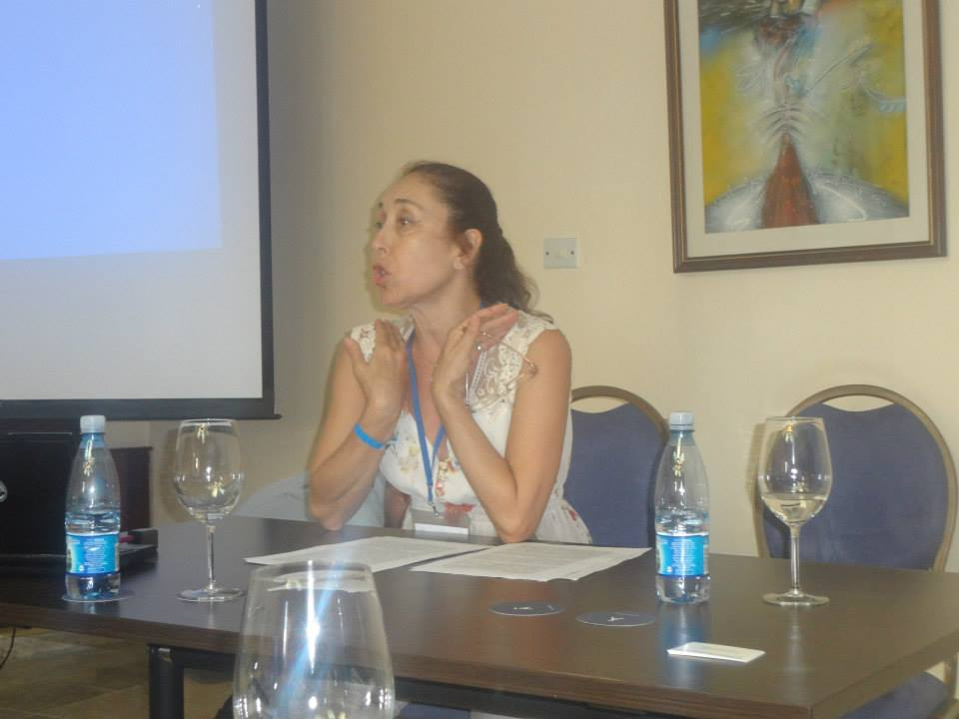
Gracias!!!
Lujan Liliana Rocca
Contacto 341 153 209 793
Mail:roccaferrero@gmail.com
Twitter:@drarocca
Facebook Rocca Lujan

